Slide 1

Git level 3
GitHub workflow, Fetch, Pull,
tags

Slide 2
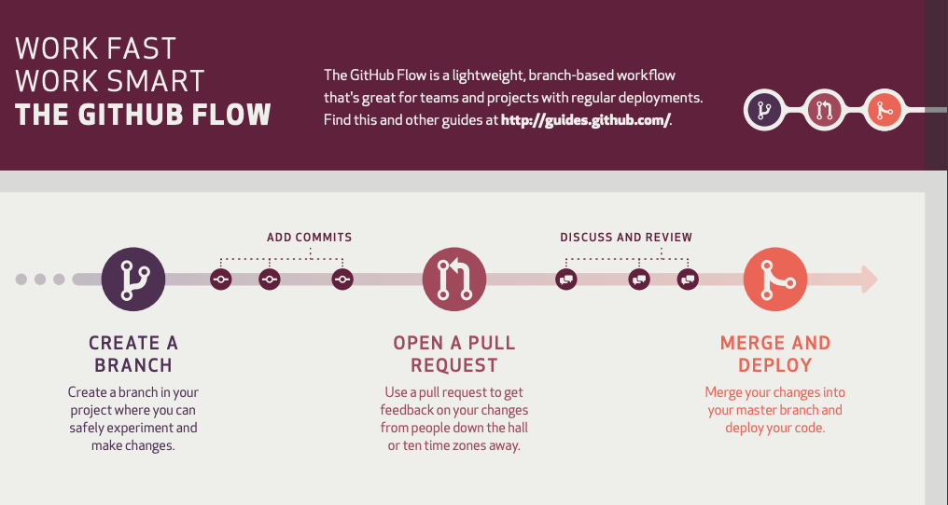
GitHub Flow

Slide 3
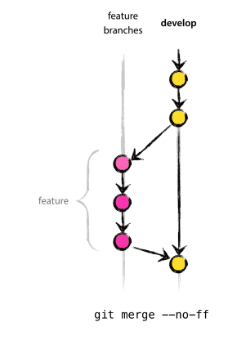
Ejercicio 1. GitHub Flow - Feature Branches

Slide 4
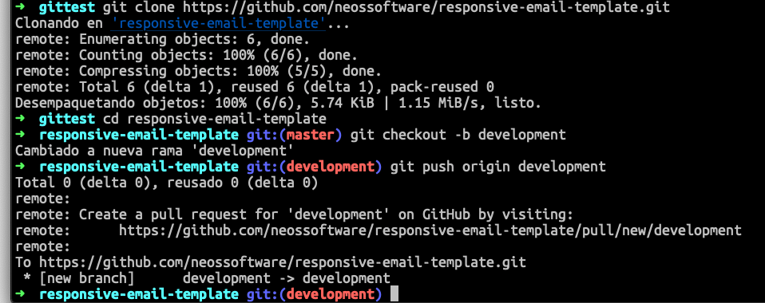
Ejercicio 1. GitHub Flow
Realice el fork de un repositorio en GitHub que le proporcionarán en la sesión :
Clone el repositorio a su máquina y genere una nueva rama llamada development y suba dicha rama
a Github

Slide 5
Ejercicio 2. Trabajando con un feature
Durante el Sprint le han pedido que desarrolle una funcionalidad del ticket JIRA: TRW-4345
La cual consiste en que en indicarle a git que no incorpore al repositorio la carpeta bin y node_modules
Genere una rama llamada feature/trw-4345-gitignore a partir de development
Una vez realizado el desarrollo realice el commit, y envielo a Github, en lugar de hacer merge directo en local
abra un pull request para poder hacer el merge en GitHub

Slide 6
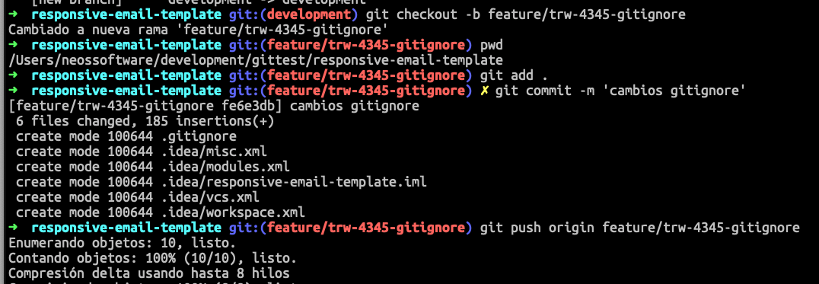
Ejercicio 2. En el repo Local – (Solución)

Slide 7
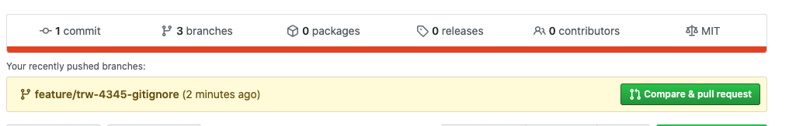
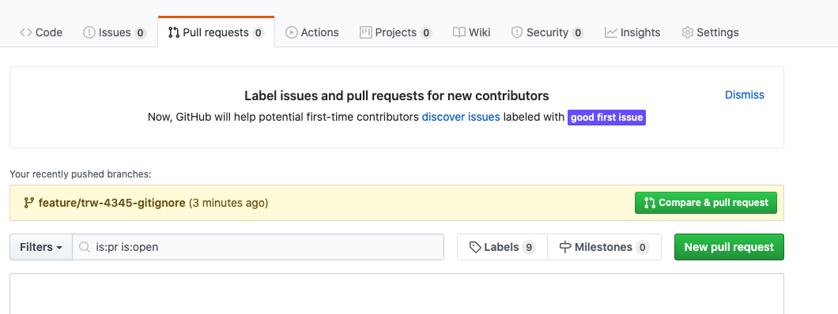
Ejercicio 2- GitHub Pull Request
Opción 1
Opción 2

Slide 8
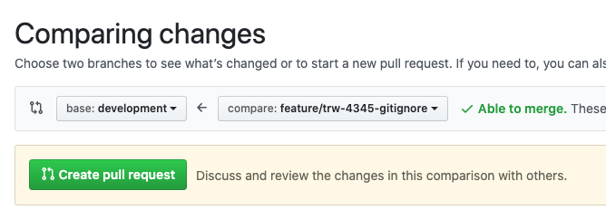
Ejercicio 2- GitHub Pull Request
Generando el pull Request
Rama destino
Rama origen

Slide 9
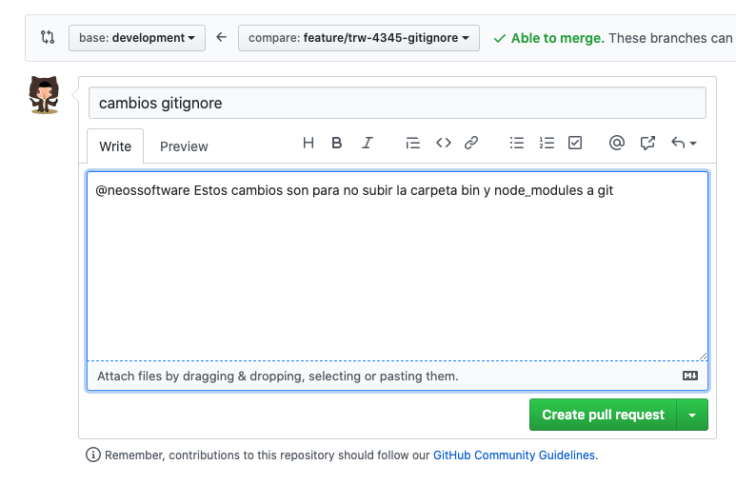
Ejercicio 2- Pull Request
Agregar un comentario al pull request, se puede mencionar a personas de tu equipo usando @

Slide 10
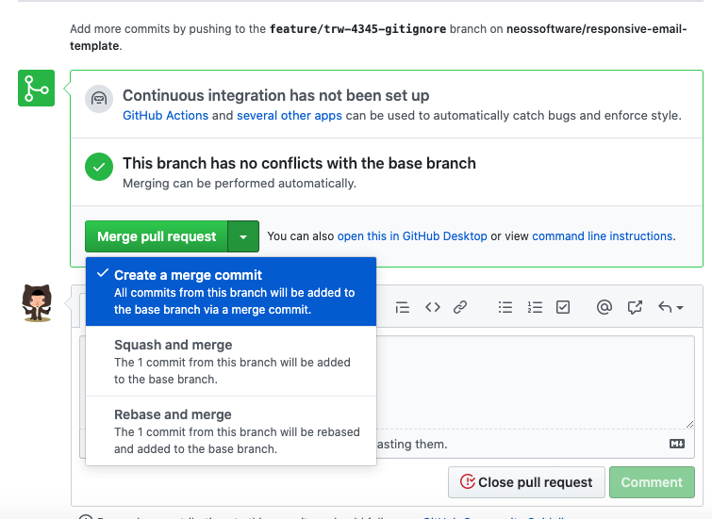
Ejercicio 2- Pull Request Merge Request

Slide 11
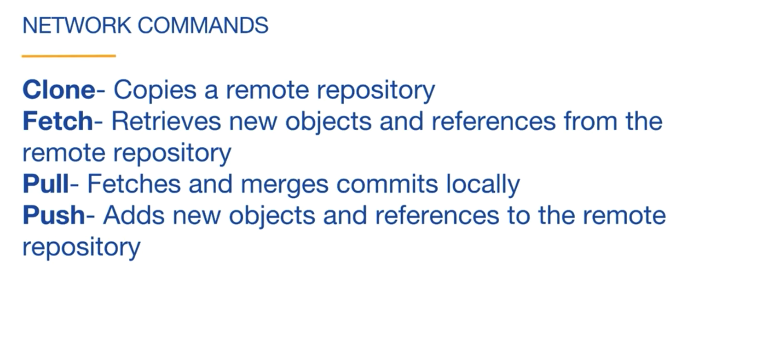

Slide 12
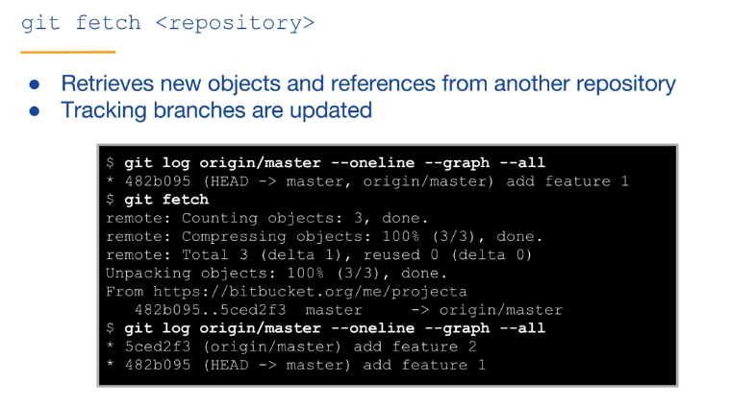

Slide 13
Ejercicio 3 - Fetch
Le han pedido que inicie un nuevo feature desde la rama desarrollo, respecto a una nueva tarea en JIRA
TRW-2467
Realice la descarga de los commits de la rama development usando el comando fetch.
Realice el merge de la rama origin/development a development
Genere una nueva rama llamada feature/trw-2467-newfunction a partir de development
responsive-email-template git:(master) $ git fetch origin development
remote: Enumerating objects: 1, done..
Desde https://github.com/neossoftware/responsive-email-template
5fcd514..efe9e67 development -> origin/development
responsive-email-template git:(master)$ git checkout development
Cambiado a rama 'development'
responsive-email-template git:(development)$ git merge origin/development
Actualizando 5fcd514..efe9e67
Fast-forward
.gitignore | 2 ++
responsive-email-template git:(development) git checkout -b feature/trw-2467-newfunction
Cambiado a nueva rama 'feature/trw-2467-newfunction'

Slide 14
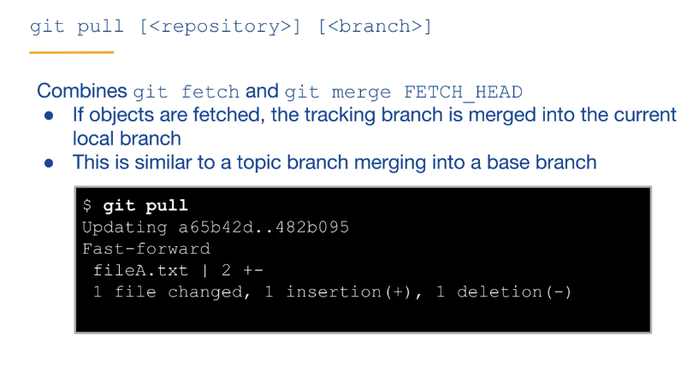
Es muy engorroso fetch + merge? => pull

Slide 15
Ejercicio 4 - Usando Pull para sincronizar
En la nueva rama feature/trw-2467-newfunction agregue cambios , realice el commit y súbalos a github
Genere un nuevo pull request hacia development para realizar el merge.
Descargue los cambios de la rama development a su rama local development usando pull
➜ responsive-email-template git:(feature/trw-2467-newfunction) git checkout development
Cambiado a rama 'development'
➜ responsive-email-template git:(development) git pull origin development
Desde https://github.com/neossoftware/responsive-email-template
* branch development -> FETCH_HEAD
Actualizando efe9e67..984b654
Fast-forward
demo.js | 1 +
1 file changed, 1 insertion(+)
create mode 100644 demo.js
➜ responsive-email-template git:(development)

Slide 16
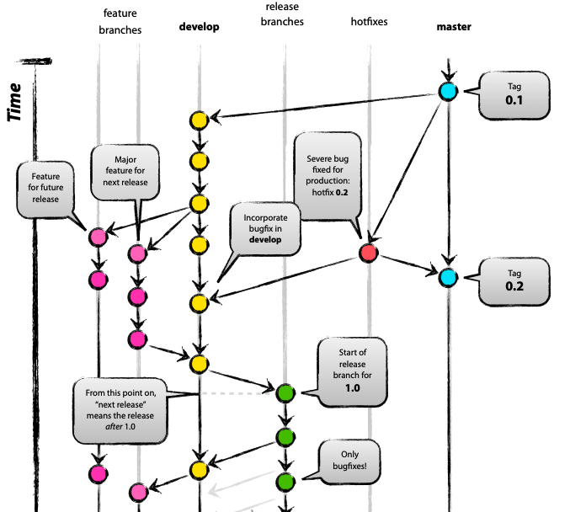
Trabajando con la rama release

Slide 17
Ejercicio 5 - Release branch
Los cambios de la rama development están listos para ser migrados a producción por lo que
Le han pedido que genere la rama release para poder deployarlos en UAT, pero durante las
pruebas ha salido un bug repárelo en local (rama release) y subalo a github.
Realice una pull request a master
responsive-email-template git:(development) git checkout -b release development
Cambiado a nueva rama 'release'
responsive-email-template git:(release) git commit -am "fix bug"
[release 6da95b9] fix bug
1 file changed, 2 insertions(+)
responsive-email-template git:(release) git push origin release
Enumerando objetos: 5, listo.
Contando objetos: 100% (5/5), listo.

Slide 18
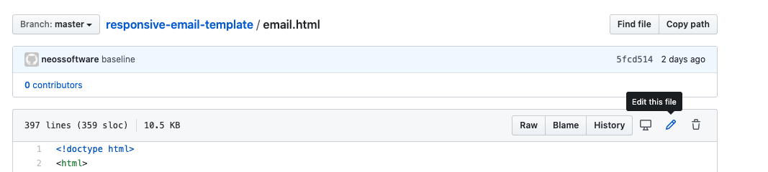
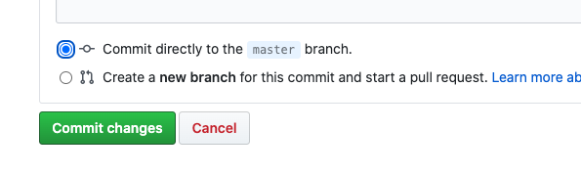
Ejercicio 5 - Bug en Producción
Justo antes de hacer merge de release a master, ha surgido un bug en PRD (con fines practicos realice
la reparación en la rama master Nota: JAMAS debe hacer esto en un caso real es decir mover master
directo en github o en local), modifique el mismo archivo que movio en la rama reléase en la misma línea.

Slide 19
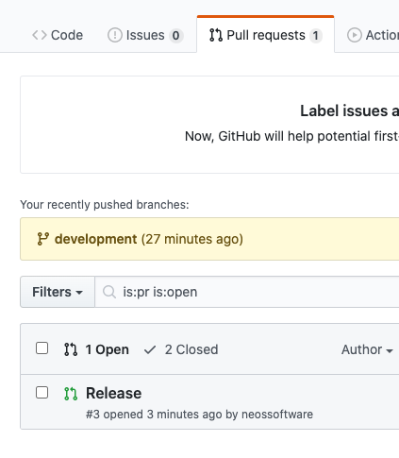
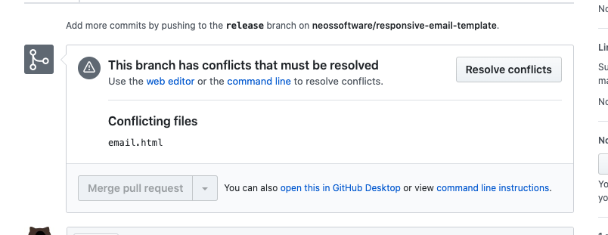
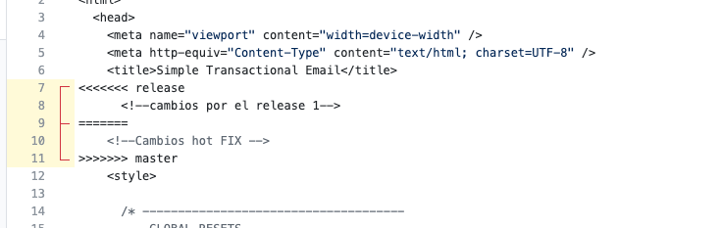
Ejercicio 5 - Merge de release a master
Se generará un conflicto al tratar de realizar el merge en master.

Slide 20
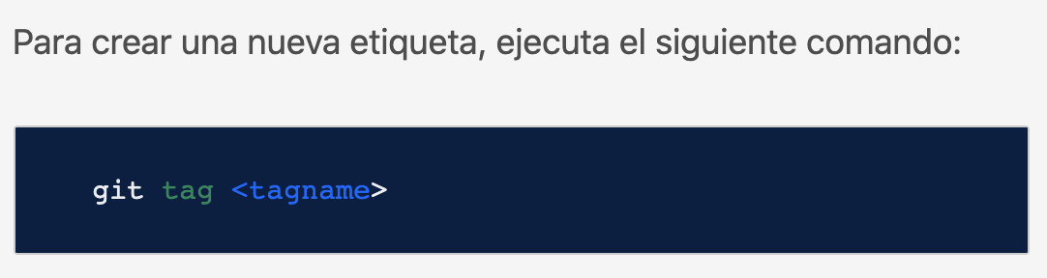
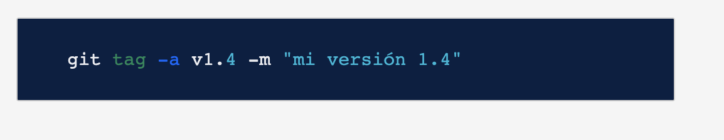
Trabajando con tags
Los tags son utilizados para generar snapshots (v1.0, v.1.1), generalmente son creados cuando se
realiza un deployment a PRD.
Existen un tipo de tags llamadas anotadas las cuales incluyen mayor información (quien genero la tag,
su correo.

Slide 21
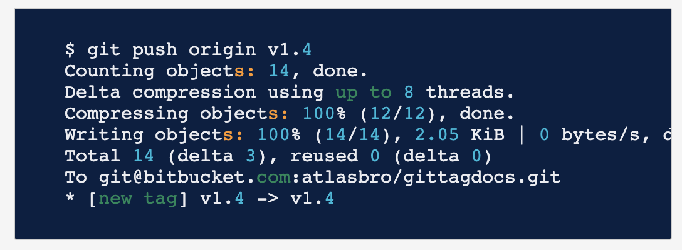
Enviando Tags a GitHub
El envío de tags a Github es muy similar al método de enviar ramas a GitHub.

Slide 22
Ejercicio 6 - Generando tags
En nuestro último ejercicio realizamos el pull request de release a master, ahora genere un nuevo tag
(v.1.0) a partir de la rama master y publíquela en Github.
responsive-email-template git:(release) git checkout master
Cambiado a rama 'master'
Tu rama está actualizada con 'origin/master’.
responsive-email-template git:(master) git pull origin master
remote: Enumerating objects: 14, done.
remote: Counting objects: 100% (14/14), done.
responsive-email-template git:(master) git tag -a v.1.0 -m "release v.1.0”
responsive-email-template git:(master) git push origin v.1.0
Enumerando objetos: 1, listo.
Contando objetos: 100% (1/1), listo.

Slide 23
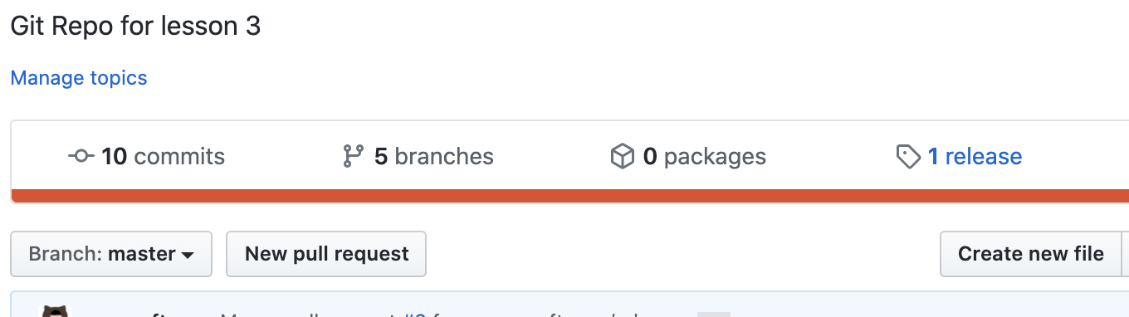
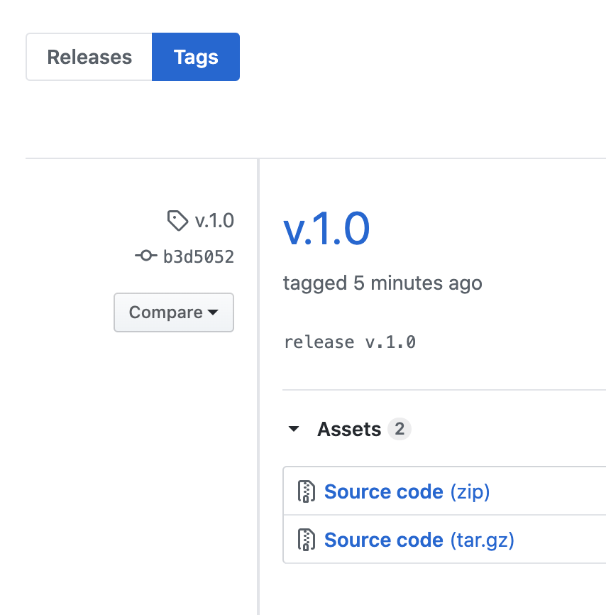
Ejercicio 6 - Generando tags

